Slide 1
Геометрические построения

Slide 2
Деление отрезка на две равные части

Slide 3
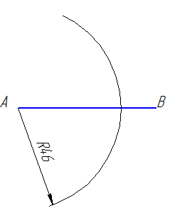
Деление отрезка на две равные части

Slide 4
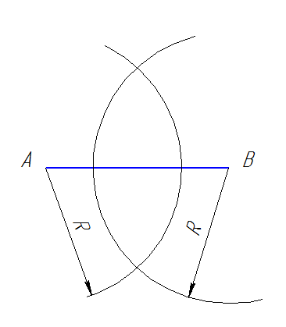
Деление отрезка на две равные части

Slide 5
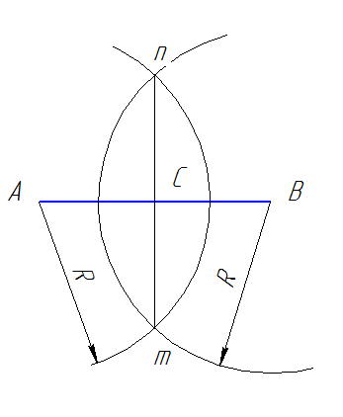
Деление отрезка на две равные части

Slide 6
Деление отрезка на две и четыре равные части

Slide 7
Деление окружности на пять равных частей

Slide 13
Последовательность построения
Из точки А радиусом, равным радиусу окружности R, проводим дугу, которая пересечет окружность в точке В;
Из точки В опускают перпендикуляр на горизонтальную осевую линию;
Из основания перпендикуляра - точки С, радиусом равным C1, проводят дугу окружности, которая пересечет горизонтальную осевую линию в точке D;

Slide 14
Из точки 1 радиусом равным D1, проводят дугу до пересечения с окружностью в точке 2, дуга 12 равна 1/5 длины окружности;
Точки 3, 4 и 5 находят, откладывая циркулем по данной окружности хорды, равные D1.

Slide 15
Деление углов на две равные части.

Slide 16
Деление углов на две равные части.

Slide 17
Деление углов на две равные части.

Slide 18
Деление углов на две равные части.

Slide 19
Деление углов на две равные части.

Slide 20
Деление углов на две равные части.

